Slide 1

Sesión 38
GraphQL
WWW.MAKAIA.ORG
Carrera 43 A # 34 - 155. Almacentro. Torre Norte. Oficina 701
Medellín (Antioquia), Colombia

Slide 2

Contenido
Que es GraphQL
Funcionalidades
Caracteristicas
Modo de Uso
Implementacion

Slide 3
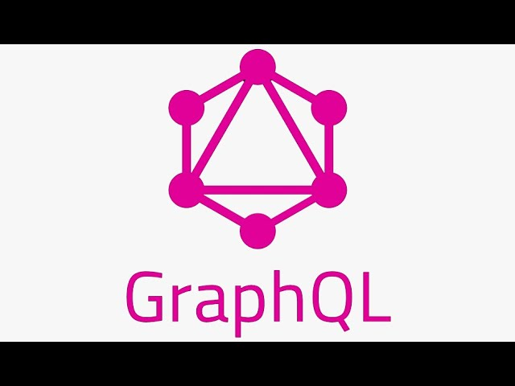
Que es GraphQL
GraphQL es un lenguaje de consulta de datos y una tecnología de servidor que se utiliza para solicitar y entregar datos de manera más eficiente y flexible que las tecnologías tradicionales de API REST.
A diferencia de las API REST, que a menudo exponen múltiples endpoints para diferentes recursos, GraphQL proporciona un único punto de entrada para todas las consultas de datos. Los clientes de GraphQL especifican exactamente qué datos necesitan y en qué formato, y el servidor GraphQL responde con solo esa información.

Slide 4


Beneficios
Hay varios beneficios asociados con el uso de GraphQL:
Menor cantidad de solicitudes: GraphQL permite a los clientes obtener todos los datos que necesitan en una sola consulta, lo que reduce la cantidad de solicitudes necesarias para cargar una página o una aplicación móvil. Esto puede mejorar significativamente el rendimiento y la eficiencia de la aplicación.
Flexibilidad: Los clientes pueden especificar exactamente qué datos necesitan y en qué formato, lo que les permite trabajar con los datos de una manera más eficiente y flexible. Además, GraphQL permite a los clientes definir sus propios tipos de datos, lo que les permite trabajar con datos en un formato que sea más fácil de entender y manipular.
WWW.MAKAIA.ORG
Carrera 43 A # 34 - 155. Almacentro. Torre Norte. Oficina 701
Medellín (Antioquia), Colombia

Slide 5

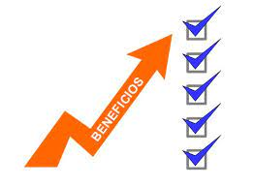
Evolución del esquema: Con GraphQL, el esquema de datos se define en el servidor y se comunica claramente a los clientes. Esto significa que los clientes pueden estar seguros de que los datos que reciben están en un formato predecible y pueden evolucionar con el tiempo sin romper la compatibilidad con las versiones anteriores.
Menor ancho de banda: Como GraphQL solo devuelve los datos que se solicitan explícitamente, en lugar de devolver todo el objeto, el ancho de banda necesario para cargar la aplicación se reduce, lo que puede ser una ventaja especialmente para aplicaciones móviles.
En resumen, GraphQL ofrece una mayor flexibilidad y eficiencia en la recuperación y manipulación de datos, lo que puede mejorar significativamente el rendimiento y la eficiencia de las aplicaciones web y móviles.
WWW.MAKAIA.ORG
Carrera 43 A # 34 - 155. Almacentro. Torre Norte. Oficina 701
Medellín (Antioquia), Colombia

Slide 6
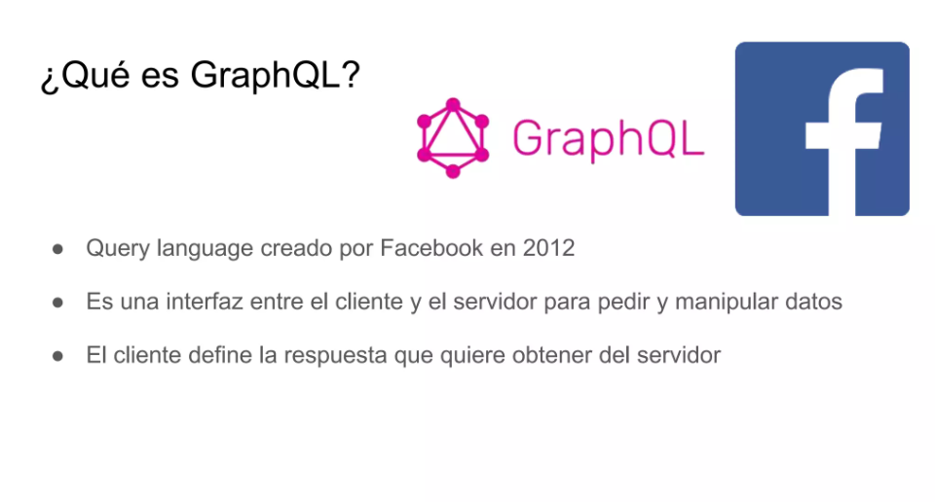
WWW.MAKAIA.ORG
Carrera 43 A # 34 - 155. Almacentro. Torre Norte. Oficina 701
Medellín (Antioquia), Colombia

Slide 7
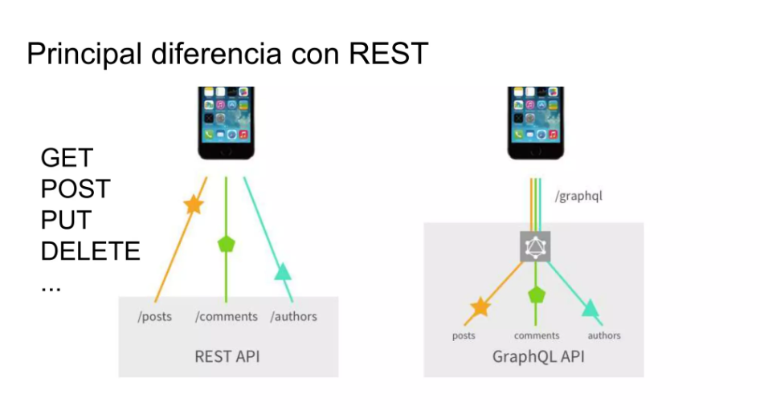
WWW.MAKAIA.ORG
Carrera 43 A # 34 - 155. Almacentro. Torre Norte. Oficina 701
Medellín (Antioquia), Colombia

Slide 8
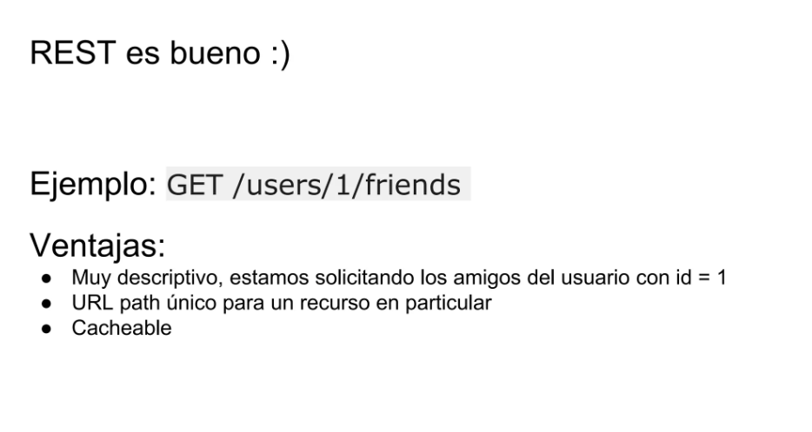
WWW.MAKAIA.ORG
Carrera 43 A # 34 - 155. Almacentro. Torre Norte. Oficina 701
Medellín (Antioquia), Colombia

Slide 9
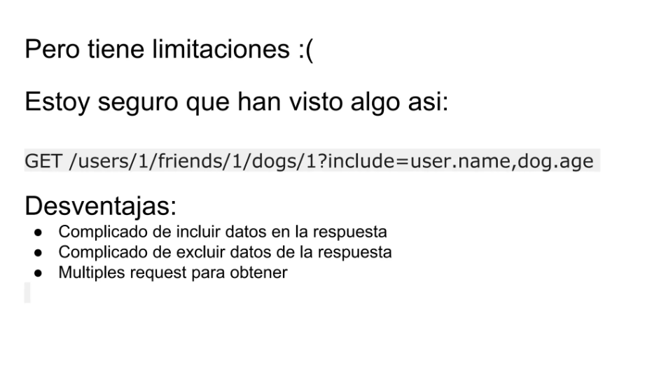
WWW.MAKAIA.ORG
Carrera 43 A # 34 - 155. Almacentro. Torre Norte. Oficina 701
Medellín (Antioquia), Colombia

Slide 10
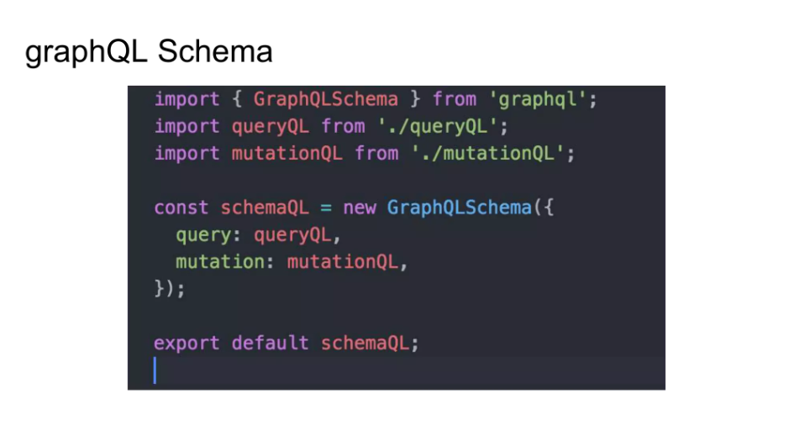
WWW.MAKAIA.ORG
Carrera 43 A # 34 - 155. Almacentro. Torre Norte. Oficina 701
Medellín (Antioquia), Colombia

Slide 11
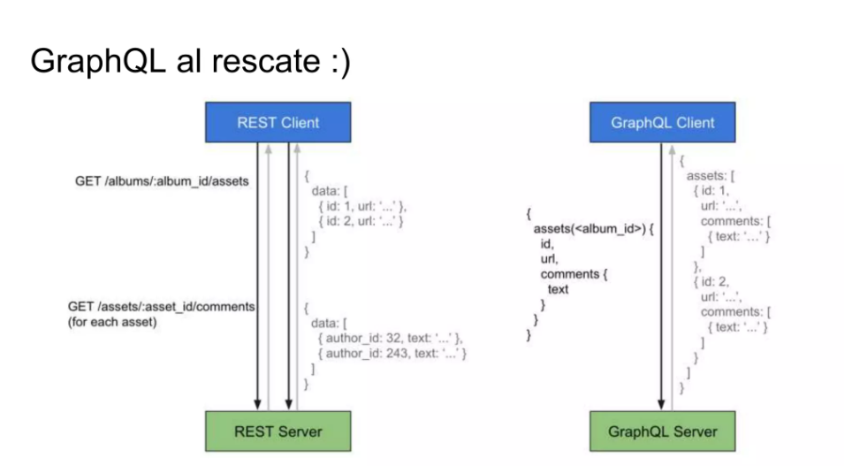
WWW.MAKAIA.ORG
Carrera 43 A # 34 - 155. Almacentro. Torre Norte. Oficina 701
Medellín (Antioquia), Colombia

Slide 12
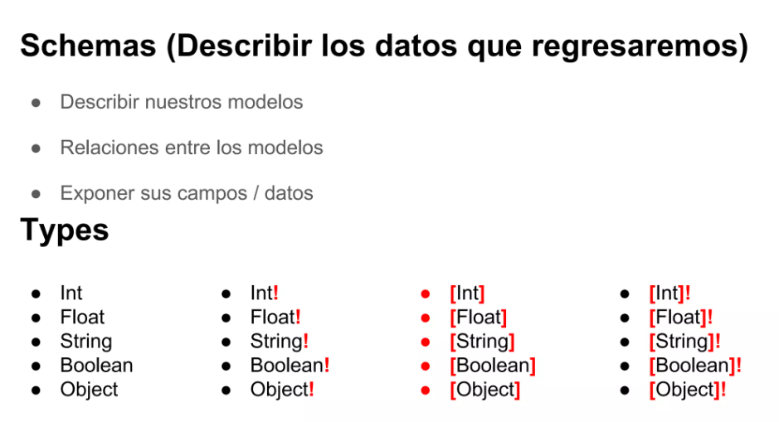
WWW.MAKAIA.ORG
Carrera 43 A # 34 - 155. Almacentro. Torre Norte. Oficina 701
Medellín (Antioquia), Colombia

Slide 13
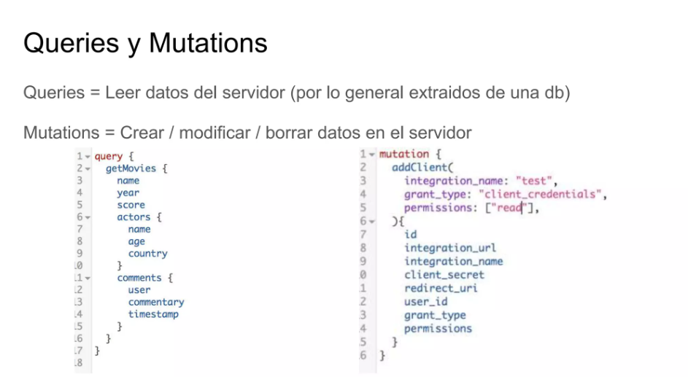
WWW.MAKAIA.ORG
Carrera 43 A # 34 - 155. Almacentro. Torre Norte. Oficina 701
Medellín (Antioquia), Colombia

Slide 14
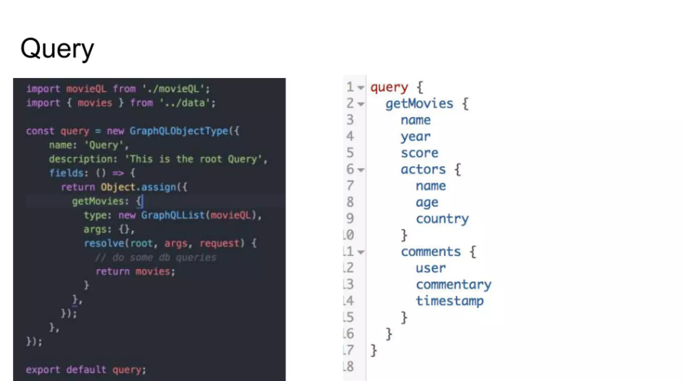
WWW.MAKAIA.ORG
Carrera 43 A # 34 - 155. Almacentro. Torre Norte. Oficina 701
Medellín (Antioquia), Colombia

Slide 15
GUIA DE USO
WWW.MAKAIA.ORG
Carrera 43 A # 34 - 155. Almacentro. Torre Norte. Oficina 701
Medellín (Antioquia), Colombia

